Slide 1



Slide 2

Introduction à Aero ExcellenceTM
Contenu, processus d’évaluation, résultats d’évaluation
Inscription, suivi opérationnel
Accompagnement post évaluation

Slide 3
Introduction à Aero ExcellenceTM
Contenu, processus d’évaluation, résultats d’évaluation
Inscription, suivi opérationnel
Accompagnement post évaluation

Slide 4
Introduction
Nous avons un défi collectif : garder notre industrie en France et compétitive,
Une démarche d’amélioration continue en support aux entreprises pour les aider à tendre vers l’Excellence Opérationnelle (Efficience, Compétitivité, Pilotage, Performance…),
Un langage universel reconnu par les OEM et la filière, avec l’ambition de devenir un référentiel mondial (remplace l’IPCA+ notamment)
Adapté à tous types et tailles d’activités industrielles

Slide 5













Ils ont fait le choix Aero ExcellenceTM pour accompagner la maturité de leur supply chain

Slide 6
Introduction à Aero ExcellenceTM
Contenu, processus d’évaluation, résultats d’évaluation
Inscription, suivi opérationnel
Accompagnement post évaluation

Slide 7



Contenu
Domaines
Thèmes
Maturité « starter » de Air Cyber
Un label Air Cyber valide de fait le cyber Aero Excellence
1
Cyber Sécurité
Maturité de réduction des émissions CO2, impacts environnementaux
Environnement
Maturité du pilotage de la stratégie, politique RSE, des risques
Stratégie, Santé et Sécurité.
Ressources Humaines, Ethique
Maturité du pilotage de la planification et logistique interne
2
Planification et logistique
Maturité du pilotage de la supply chain
3
Gestion des fournisseurs
Maturité de l’industrialisation, maturité du management
de la Qualité en vie série
4
Industrialisation (APQP) & Qualité vie séries
Maturité de l’Excellence Opérationnelle en production
Maturité du pilotage de la performance de l’usine
5
Excellence Opérationnelle en Production

Slide 8











Processus d’évaluation
Auto-évaluation
Évaluation
Amélioration
Reconnaissance
3 jours
ÉvaluateursQualifiés
Accompagnement
possible
  Des experts qualifiés, de façon bienveillante, évaluent en profondeur les forces et axes d’amélioration du site et proposent une feuille de route axée efficience et performance.

Slide 9
Résultats d’évaluations
> 90% Maturité
Or
> 90% Performance
par domaine
> 90% Maturité
expiration
après 3 ans
Argent
> 90% Performance
> 90% Maturité
Bronze
> 90% Performance
Labels
  A la fois la maturité de l’organisation et la performance (KPIs) du site sont évalués

Slide 10
Résultats d’évaluations
Maturité
Or
90%
Argent
90%
Bronze
90%
Performance (KPIs)
90%
90%
90% per Domain
Bronze
Argent
Or
Positionnement dans un nuage de points anonymisé

Slide 11





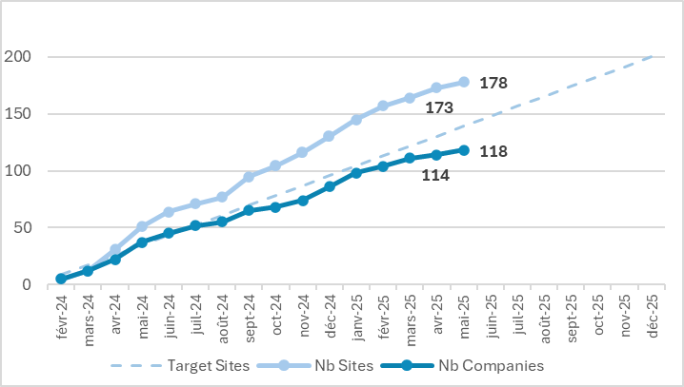

Déploiement Aero ExcellenceTM France (30 mai 2025)
Cumul
2024 / 2025
YTD
2025
118*
Sociétés
membres
70
Total Evaluations En cours et réalisées
178
Sites
engagés
57
30
Evaluations
réalisées
Objectif 100
fin 2025
15 bronzes
9
bronzes
Awarded
Sites
11

Slide 12


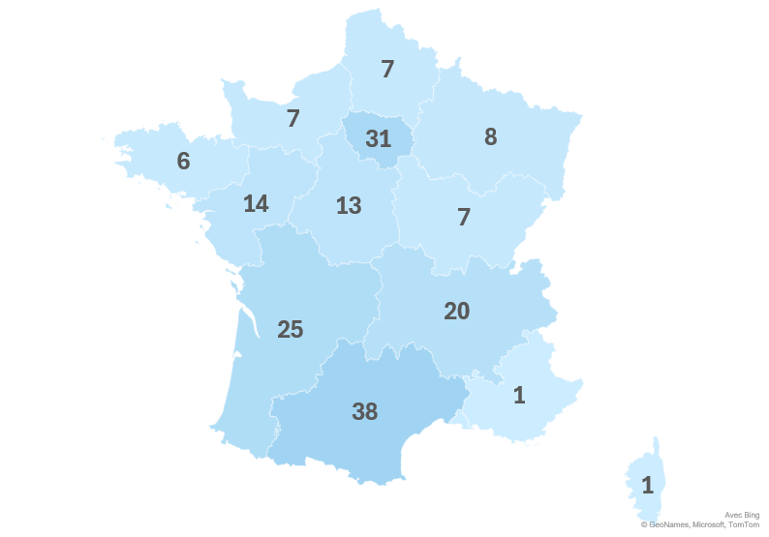
Déploiement Aero ExcellenceTM France (30 mai 2025)
Auvergne-Rhône-Alpes | 20
Bourgogne-Franche-Comté | 7
Bretagne | 6
Centre-Val de Loire | 13
Corse | 1
Grand Est | 8
Hauts-de-France | 7
Ile-de-France | 31
Normandie | 7
Nouvelle-Aquitaine | 25
Occitanie | 38
Pays de la Loire | 14
Provence-Alpes-Côte d'Azur | 1
Sites
engagés
par régions

Slide 13
Introduction à Aero ExcellenceTM
Contenu, processus d’évaluation, résultats d’évaluation
Inscription, suivi opérationnel
Accompagnement post évaluation

Slide 14

  Pour devenir membre Aero ExcellenceTM :
  Une cotisation unique annuelle (de 1000€ à 2000€ par site par an), englobant l’accès à la plateforme digitale avec auto-évaluation, évaluation, partage des rapports, guides pratiques, liens vers solutions d’accompagnement et formations.
www.aeroexcellence.com

Slide 15
Introduction à Aero ExcellenceTM
Contenu, processus d’évaluation, résultats d’évaluation
Inscription, suivi opérationnel
Accompagnement et formation post évaluation

Slide 16


Accompagnements Aero ExcellenceTM
Post évaluation, les sites industriels pourront :
  Être accompagné, via un « accélérateur » construit sur un principe pilotage de feuille de route, dans une
  approche responsabilisante et de prise d’autonomie rapide pour le site industriel,
  Être formé, via des modules référencés.
  L’objectif de ces accélérateurs et formations est qu’ils s’appuient sur des financements régionaux.

